Slide 1
ФЗ от 04.08.2023 № 434-ФЗ
«О внесении изменения в статью 162 ЖК РФ»
Начало действия документа – 15.08.2023
Кузнецова Светлана Сергеевна
специалист-эксперт отдела развития жилищного хозяйства управления развития инфраструктуры министерства жилищно-коммунального хозяйства Ростовской области

Slide 2


ЖК РФ
Статья 162
Собственники помещений в МКД на основании решения ОСС в одностороннем порядке вправе отказаться от исполнения договора управления не ранее чем через год с даты заключения такого договора
Исключения - случаи невыполнения УО условий договора управления/
изменения способа управления
Собственники помещений на основании решения ОСС в одностороннем порядке вправе отказаться от исполнения договора управления и принять решение о выборе иной УО/ решение об изменении способа управления

Slide 3
ФЗ от 04.08.2023 № 441-ФЗ
«О внесении изменений в ЖК РФ»
Начало действия документа – 15.08.2023

Slide 4

ЖК РФ
Статья 44
Компетенция ОСС
Принятие решений об определении лица из числа собственников помещений/инициаторов ОСС, в качестве администратора
Принятие решения о порядке приема оформленных в письменной форме решений собственников помещений по вопросам, поставленным на голосование в случае проведения ОСС в форме заочного голосования опросным путем

Slide 5

Статья 45
В сообщении о проведении ОСС должны быть указаны
дата, место и время проведения ОСС/ в случае проведения в форме заочного голосования опросным путем/ очно-заочного голосования время начала
и окончания голосования

Slide 6
Статья 47
Если при проведении ОСС путем совместного присутствия, ОСС не имело кворума, в дальнейшем решения с такой же повесткой могут быть приняты путем проведения заочного голосования
путем передачи инициатору в порядке, установленном решением ОСС, оформленных в письменной форме решений собственников по вопросам, поставленным на голосование
ОСС может быть проведено посредством очно-заочного голосования, предусматривающего возможность очного обсуждения вопросов повестки дня и принятия решений по вопросам, поставленным на голосование,
а также возможность передачи инициатору оформленных в письменной форме решений собственников с учетом продолжительности голосования, указанной в сообщении о проведении ОСС, и в порядке, установленном решением ОСС

Slide 7
Статья 47.1
В случае использования ГИС ЖКХ при проведении ОСС в форме заочного голосования в сообщении о проведении ОСС должны быть дополнительно указаны:
адрес электронной почты, должность и реквизиты документа о назначении на должность администратора
продолжительность голосования
Голосование по вопросам повестки дня ОСС с использованием ГИС ЖКХ
осуществляется посредством получения консультационной и организационно-технической поддержки в МФЦ
Доступ для голосования осуществляется в МФЦ в случае принятия решения субъектом РФ в порядке, установленном субъектом РФ, за счет средств бюджета субъекта и при наличии соглашения о взаимодействии между МС РФ и МФЦ
Указанный доступ предоставляется посредством оборудования в МФЦ рабочих мест, предназначенных для обеспечения доступа в Интернет

Slide 8

Администратор обязан разместить в ГИС ЖКХ скан решения собственника
в течение суток с момента получения такого решения, если собственник
не проголосовал через ГИС ЖКХ
Решения ОСС в ГИС ЖКХ
автоматически формируются в форме протокола и размещаются
в течение суток после окончания голосования

Slide 9

Статья 48
Голосование по вопросам повестки дня ОСС
может осуществляться посредством
переданных письменных решений инициатору собрания в ходе ОСС
Голосование ОСС, проводимого в форме очно-заочного голосования, осуществляется
посредством переданных письменных решений инициатору в ходе проведения ОСС в порядке, установленном решением ОСС
Голосование ОСС, проводимого в форме заочного голосования
осуществляется посредством оформленных в письменной форме решений собственников в случае проведения голосования опросным путем/
ГИС ЖКХ

Slide 10
ФЗ от 24.06.2023 № 276-ФЗ
«О внесении изменений в ЖК РФ»
Начало действия документа – 24.06.2023

Slide 11



Статья 32.1
Внесены поправки, конкретизирующие лиц, которые вправе обратиться
в суд с требованием о понуждении собственника ЖП к заключению договора, предусматривающего переход права собственности на жилье,
о его освобождении и передаче в собственность истцу
лица, обеспечивающие реализацию решения о комплексном развитии территории жилой застройки, указанные в ГрК РФ
Статья 44
К компетенции ОСС
отнесен вопрос принятия решения по обеспечению жилищных прав граждан,
если необходимость принятия такого решения предусмотрена законом

Slide 12

Статьи 161, 162, 164, 165, 167, 168, 172, 198
Полномочия по установлению порядка, формы, состава, сроков
и периодичности размещения информации в ГИС ЖКХ
будет осуществлять МС РФ

Slide 13
ФЗ от 24.07.2023 № 273-ФЗ
«О внесении изменений в статьи 199 и 200 ЖК РФ»
Вступил в силу с 24.06. 2023

Slide 14
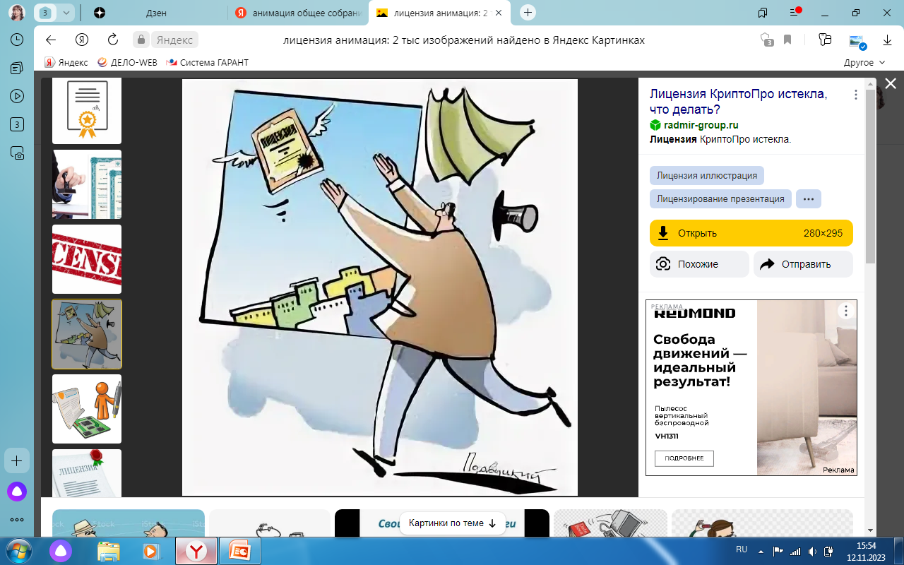

Статьи 199 и 200
Действие лицензии прекращается в связи с
истечением срока действия лицензии, если такой срок не продлен
При истечении срока действия лицензии, если такой срок не продлен
лицензиат обязан
передать документы, ключи и т. д. новому S управления
управлять МКД до тех пор, пока не будет выбран новый S управления
Действие поправок распространяется на правоотношения,
возникшие с 01.06.2023

